Slide 1
CƠ SỞ AN TOÀN THÔNG TIN
Bài 7. Phòng chống mã độc

Slide 2
Khái niệm mã độc
Con đường lây nhiễm mã độc
Phòng chống mã độc
1
3
2

Slide 3
Khái niệm mã độc
Con đường lây nhiễm mã độc
Phòng chống mã độc
1
3
2

Slide 4
Khái niệm mã độc
Mã độc (Malware) là những chương trình máy tính được tạo ra với mục đích làm hại đến tính bí mật, tính toàn vẹn hoặc tính sẵn sàng của dữ liệu, ứng dụng và hệ điều hành của của hệ thống.
Mã độc (malware) là những chương trình máy tính được tạo ra với mục đích xấu!

Slide 5
Phân loại mã độc
Mã độc
Cần có vật chủ
Là phần mềm độc lập
Trojan
Logic bomb
Backdoor
Worm
Zombie
Virus
Exploit
Notes:
Theo hình thức lây nhiễm

Slide 6
Phân loại mã độc
Virus
Vật chủ
Boot sector
File thực thi
File văn bản
Kỹ thuật
Đơn giản
Đa hình
Tàng hình
Siêu hình
MỤC ĐÍCH?

Slide 7
Mục đích của mã độc (1/2)
Thu thập dữ liệu trên máy tính
Ăn cắp thông tin như mật khẩu, mã bảo mật thẻ tín dụng.
Nghe lén thông tin như chụp màn hình, ghi âm, quay màn hình, keylogger.
Sử dụng máy tính của nạn nhân để tạo một mạng botnet phục vụ cho các tấn công DDOS.

Slide 8
Mục đích của mã độc (2/2)
Sử dụng máy tính của nạn nhân để phát tán thư rác.
Sử dụng tài nguyên trên máy nạn nhân (để "đào" Bitcoin).
Mã hóa dữ liệu và đòi tiền chuộc.
Phá hủy dữ liệu trên máy nạn nhân.
Làm hư hại thiết bị phần cứng (Chernobyl, Stuxnet)
....

Slide 9
Khái niệm mã độc
Con đường lây nhiễm mã độc
Phòng chống mã độc
1
3
2

Slide 10

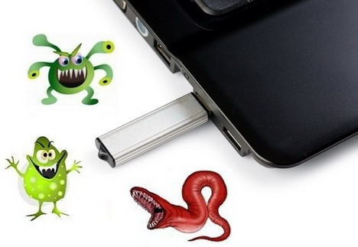
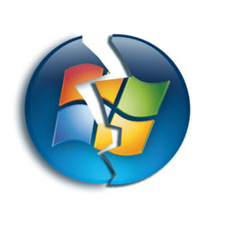

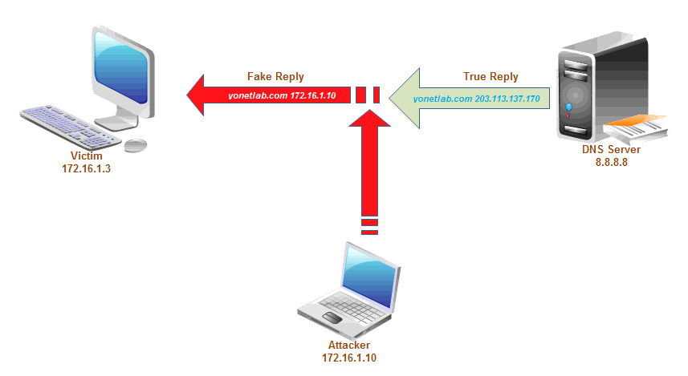
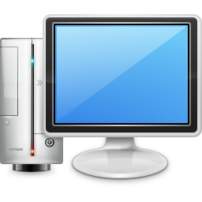
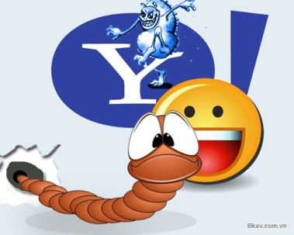
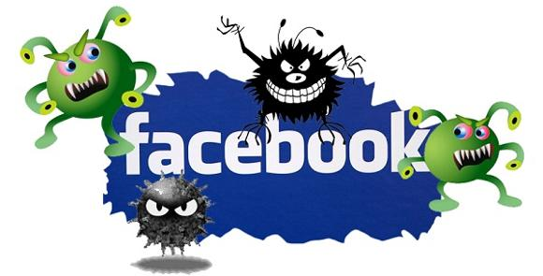

Các con đường lây nhiễm mã độc (1/9)
Qua thư điện tử
Qua USB
Sử dụng phần mềm lậu, phần mềm bẻ khóa
Từ website
Qua dịch vụ hội thoại trực tuyến (Chat)
Qua mạng xã hội
Qua mạng nội bộ
Cài đặt trực tiếp

Slide 11
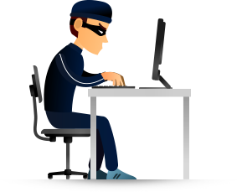
Các con đường lây nhiễm mã độc (2/9)
Cài đặt trực tiếp
Cho người khác mượn máy tính, smartphone
Rời khỏi máy tính, smartphone mà không khóa hệ thống
Máy bị nhiễm mã độc từ từ nhà sản xuất!

Slide 12

Các con đường lây nhiễm mã độc (3/9)
Phần mềm lậu, bẻ khóa
Người bẻ khóa thường là thành viên của những nhóm cracker, hacker
Phần mềm bẻ khóa thường bị nhúng mã độc để phục vụ mục đích của tin tặc
Khi sử dụng những phần mềm như thế, mã độc sẽ phát tán vào máy và lây lan

Slide 13
Các con đường lây nhiễm mã độc (4/9)
Phần mềm lậu, bẻ khóa
Mua ở cửa hàng
Tải từ website chia sẻ
Sao chép từ bạn bè

Slide 14
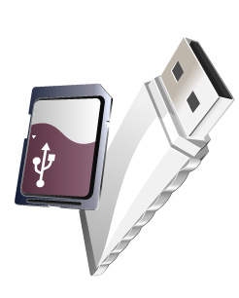
Các con đường lây nhiễm mã độc (5/9)
Qua thiết bị lưu trữ di động
Khi cắm USB, thẻ nhớ,... vào máy bị nhiễm mã độc, chúng sẽ bị nhiễm!
Cắm USB, thẻ nhớ... đã bị nhiễm vào máy khác, mã độc có thể được kích hoạt và lây nhiễm vào máy đó.
Kích hoạt: tính năng autorun, hành động của người dùng

Slide 15
Các con đường lây nhiễm mã độc (6/9)
Khai thác lỗi phần mềm
Phần mềm: hệ điều hành, phần mềm văn phòng, trình duyệt web, phần mềm chơi nhạc và video, game...
Nhiều phần mềm có lỗi!
Hacker tạo những đầu vào đặc biệt cho phần mềm (văn bản, trang web, file nhạc, gói tin...) trong đó có mã độc
Khi phần mềm xử lý đầu vào đặc biệt đó thì mã độc được thực thi.

Slide 16
Các con đường lây nhiễm mã độc (7/9)
Gửi đầu vào độc hại
Qua email
Qua mạng xã hội
Qua tin nhắn (chat)

Slide 17
Các con đường lây nhiễm mã độc (8/9)
vanphongbcy@gmail.com → "Kế hoạch nghỉ hè 2015"
thuhuyenvpcp@gmail.com → "Thông báo kết luận của Thủ tướng Nguyễn Tấn Dũng tại cuộc họp 03.6 về Luật ĐƯQT"
phamhongsambtctw@gmail.com → "Thấy gì từ Hội nghị TW 11"

Slide 18
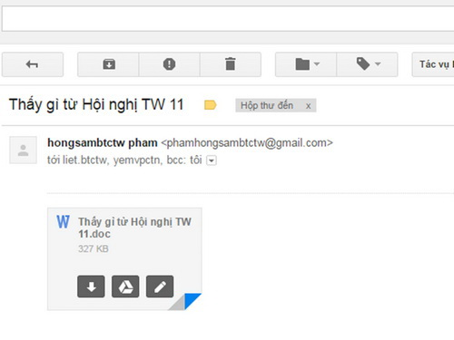
Các con đường lây nhiễm mã độc (9/9)

Slide 19
Hậu quả do mã độc
Hiệu suất làm việc của máy bị giảm
Khiến máy người khác cũng bị lây nhiễm (qua mạng LAN, qua USB, qua email...)
Dữ liệu bị đánh cắp, bị khóa hoặc bị hủy
Nếu mã độc là "bot" thì băng thông bị chiếm, IP của công ty (tổ chức) sẽ bị tường lửa chặn
Nếu mã độc phát tán thư rác thì nhiều người bị ảnh hưởng.

Slide 20
Mã độc APT !?!?!?
Notes:
APT (Advanced Persistent Threat) được dùng để chỉ kiểu tấn công dai dẳng và có chủ đích vào một thực thể. Kẻ tấn công có thể được hỗ trợ bởi chính phủ của một nước nào đó nhằm tìm kiếm thông tin tình báo từ một chính phủ nước khác. Tuy nhiên không loại trừ mục tiêu tấn công có thể chỉ là một tổ chức tư nhân.
Cho đến nay, tấn công APT thường được dùng với mục đích: - Thu thập thông tin tình báo có tính chất thù địch. - Đánh cắp dữ liệu và bán lại bí mật kinh doanh cho các đối thủ. - Làm mất uy tín của cơ quan tổ chức. - Phá hoại, gây bất ổn hạ tầng CNTT, viễn thông, điện lực,....
uộc tấn công vào website của hãng bảo mật RSA năm 2011, bằng cách lợi dụng lỗ hổng trên Flash Player, hoặc cuộc tấn công sử dụng sâu Stuxnet nhằm vào các cơ sở hạt nhân của Iran có thể được coi là những ví dụ điển hình của thể loại tấn công mạng kiểu này. Tại Việt Nam, trong suốt tháng 7/2013, việc một số báo điện tử phải chịu một cuộc tấn công kéo dài, có chủ đích, gây khó khăn cho việc truy nhập vào website, cũng thuộc dạng tấn công APT này.

Slide 21
Khái niệm mã độc
Con đường lây nhiễm mã độc
Phòng chống mã độc
1
3
2

Slide 22
Phòng chống mã độc
Phòng chống mã độc
Công cụ diệt virus
Kiểm tra phần mềm với www.virustotal.com
Đóng băng ổ đĩa
Sử dụng USB-AV
Tuân thủ quy tắc an toàn
Kiểm tra phần mềm qua chữ ký số

Slide 23
Công cụ diệt virus
Phần mềm diệt virus
Dành cho máy đơn
Dành cho gateway
Phần cứng
Phần mềm

Slide 24
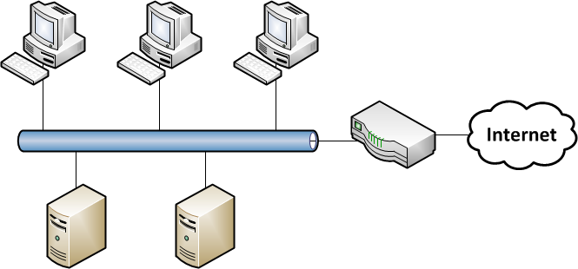

Diệt virus trên máy đơn
Bảo vệ từ mọi hướng
Phức tạp trong quản trị, cập nhật
Có phiên bản dành cho doanh nghiệp

Slide 25
Diệt virus trên gateway
Chỉ bảo vệ khi mã độc đến từ mạng ngoài
Quản trị tập trung

Slide 26
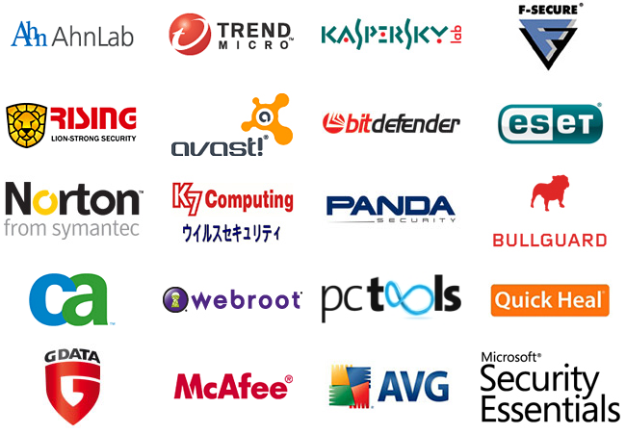
Sản phẩm diệt virus

Slide 27
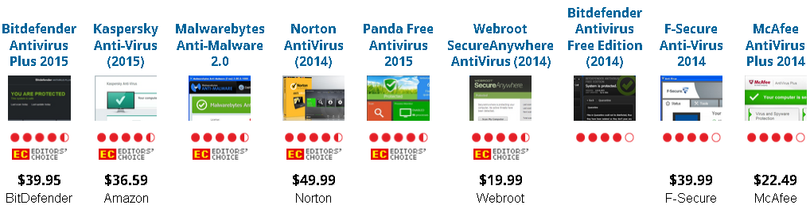
The Best Antivirus for 2014
Sử dụng antivirus không có nghĩa là không bị nhiễm virus!

Slide 28
Nhược điểm của chương trình diệt virus
Phần mềm đáng ngờ
Phân tích
Kết luận là mã độc
Dấu hiệu nhận dạng
Phát hiện dựa trên dấu hiệu
Mã độc mới!!!!
Mã khai thác lỗ hổng zero-day!!!!
Mã độc đa hình, siêu hình!!!

Slide 29
Phòng chống mã độc
www.virustotal.com
"Hai cái đầu tốt hơn một cái đầu"!
www.virustotal.com thực hiện quét virus với gần 70 phần mềm khác nhau
Nếu tất cả nói "Sạch" thì có thể tin là sạch
Nếu có nhiều phần mềm nói "Mã độc" thì có thể tin là mã độc.

Slide 30
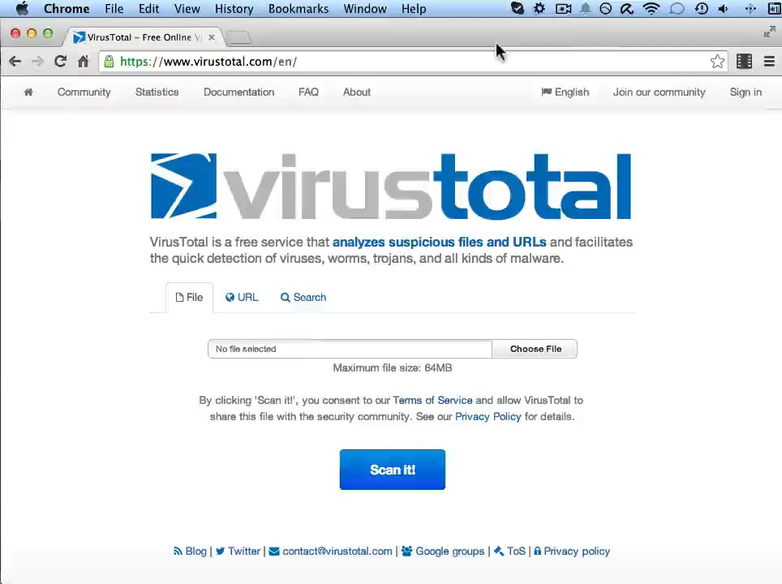
www.virustotal.com

Slide 31
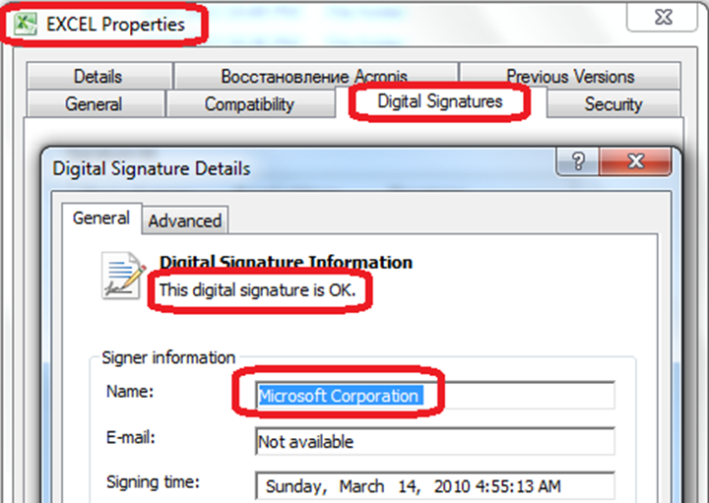
Phòng chống mã độc
Kiểm tra nguồn gốc phần mềm

Slide 32

Phòng chống mã độc
Đóng băng ổ đĩa
Mọi thay đổi trên ổ đĩa chỉ có tác dụng khi máy đang chạy.
Khi tắt hoặc khởi động lại máy, mọi thay đổi sẽ bị vô hiệu.
Công cụ
Deep Freeze (Faronics Corporation)
Shadow Defender
Returnil Virtual System
Reboot Restore Rx (New Horizon)

Slide 33
Các quy tắc an toàn phòng chống virus (1/2)
Không sử dụng các phần mềm không đáng tin cậy
Quét virus cho thiết bị lưu trữ di động (USB, thẻ nhớ, ổ cứng cắm ngoài,....) trước khi sử dụng
Hạn chế sử dụng thiết bị lưu trữ di động
Cấm gửi/nhận các file nguy hiểm qua thư điện tử

Slide 34
Các quy tắc an toàn phòng chống virus (2/2)
Không mở các file đính kèm từ email đáng ngờ (bao gồm cả email đến từ người quen biết)
Không mở các đường link nhận được qua email, qua mạng xã hội, qua chat... (bao gồm cả đường link đến từ người quen biết)

Slide 36
Tài liệu tham khảo
John Aycock, Computer Viruses and Malware, Springer, 2006
Ed Skoudis, Malware: Fighting Malicious Code, Prentice Hall, 2003
Michael Davis et.al., Hacking Exposed: Malware & Rootkit Secrets & Solutions, Mc Graw Hill, 2015
James M. Aquilina, et.al., Malware Forensics: Investigating and Analyzing Malicious Code, Syngress, 2008
Mihai Christodorescu et.al., Malware Detection, Springer, 2007

